Slide 1
BDY1102
Clase: BASE DE DATOS APLICADA II

Slide 2
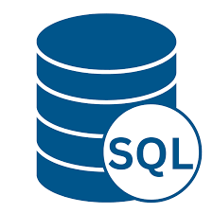

¿EXISTE ALGUNA SIMILITUD?
SQL
LAPICES BIC

Slide 3
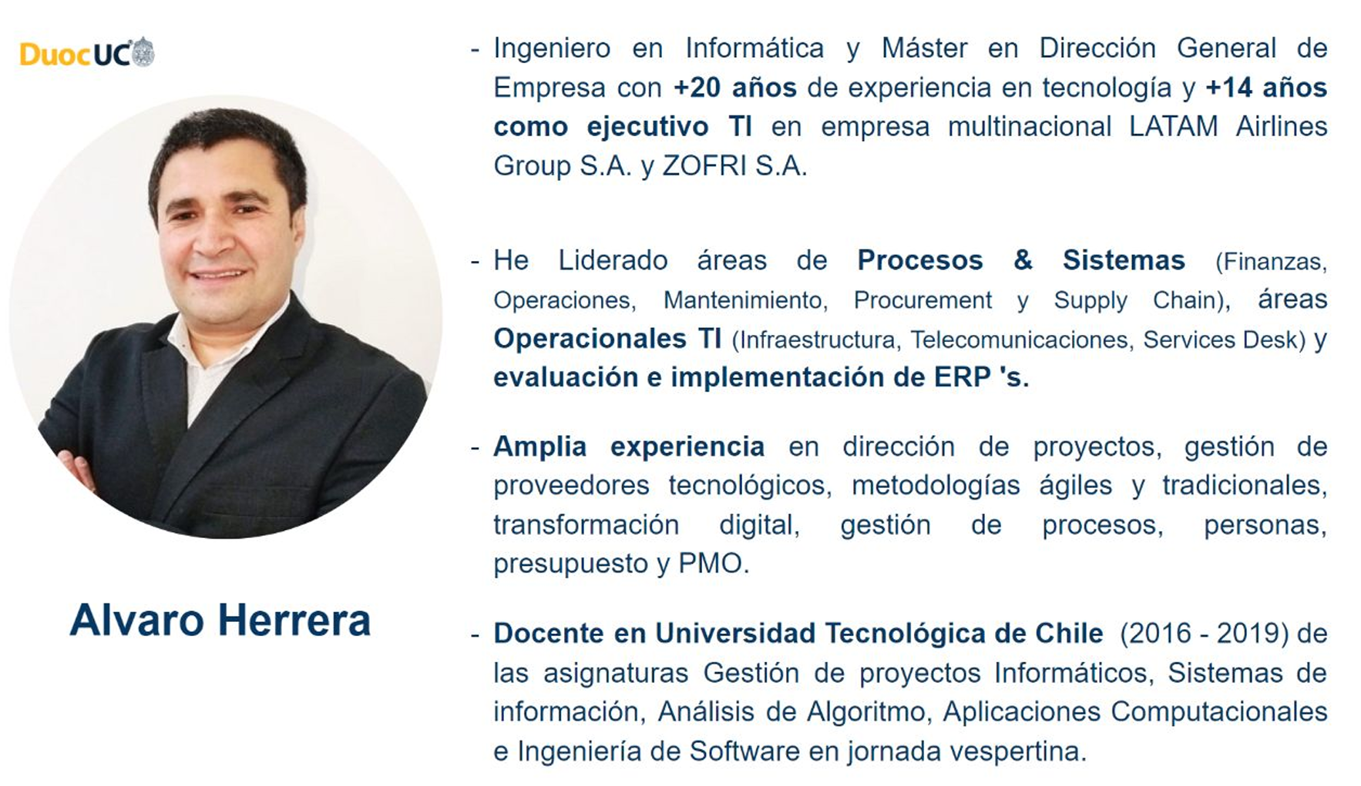
DOCENTE

Slide 4
HISTORIA DE SQL – LAPIZ BIC
SQL (55 AÑOS)
LAPIZ BIC (75 AÑOS)
El lenguaje de consulta estructurada (SQL) se inventó en la década de 1970.
Los científicos de IBM Donald Chamberlin y Raymond Boyce desarrollaron SQL.
Inicialmente se llamó SEQUEL, siglas de "Structured English Query Language.
En 1979, IBM comercializó SQL.
En 1986, el Instituto Nacional Estadounidense de Estándares (ANSI) y la Organización Internacional de Normalización (ISO) estandarizaron SQL.
En 1950, Bich lanzó su propio bolígrafo bajo la marca BIC.
En 1959, BIC llevó su bolígrafo al mercado norteamericano.
En 1970, Bich creó el bolígrafo BIC de cuatro colores.
En los años siguientes, BIC amplió su gama de productos e introdujo encendedores, maquinillas de afeitar, artículos de dibujo y productos para la corrección

Slide 5
CONTENIDO
01
02
Unidades
Visión Global
03
04
Generar Script en SQL Developer - Modeler
Conexión BD-Cloud
05
06
Crear Tablas e Insertar datos
Generar QUERYS

Slide 6
UNIDADES
01

Slide 7
UNIDADES
OBJETIVO PRINCIPAL
Capacitar a los estudiantes en la construcción de sentencias SQL avanzadas, aplicando conceptos complejos como funciones, condiciones, operadores, joins de tablas y subconsultas. Además, se espera que los estudiantes manipulen datos, controlen y mejoren el acceso a la Base de Datos, a su vez sean capaces de construir bloques PL/SQL anónimos para procesar y generar información según los requisitos establecidos.
UNIDAD 1
(35%)
UNIDAD 2
(30%)
UNIDAD 3
(35%)
Construyendo sentencias de recuperación de datos
RA1
Construye sentencias SQL, aplicando conceptos de mayor complejidad asociados a funciones, condiciones, operadores, joins de tablas y subconsultas, que permitan la obtención de información, de acuerdo con los requerimientos planteados.
Gestión de usuarios, vistas y objetos de la base de datos
RA2
Construye sentencias SQL para manipular datos de las tablas, controlar y mejorar el acceso de los datos almacenados en la Base de Datos, de acuerdo con los requerimientos planteados.
Construyendo Bloques Anónimos PL/SQL Simple
RA3
Construye bloques PL/SQL anónimos simples, para procesar y generar información en la base de datos, de acuerdo con los requerimientos planteados.
EXAMEN TRANSVERSAL (40%).
Unidades 60%

Slide 8
02
VISIÓN GLOBAL

Slide 9
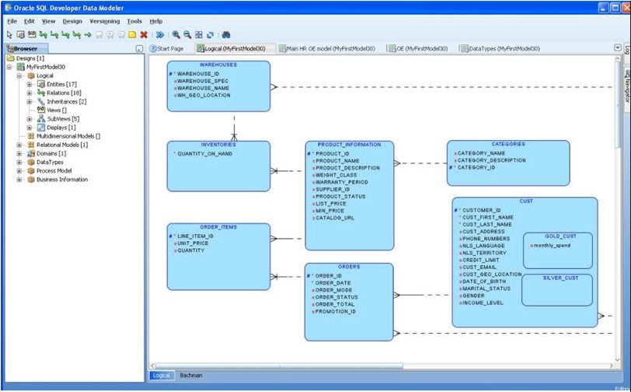

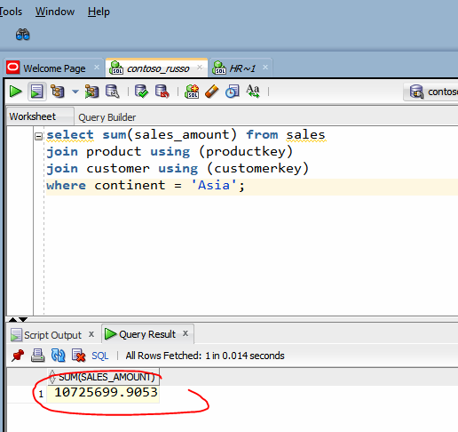
VISIÓN GLOBAL
SQL DEVELOPER
(Data Modeler)
BASE DATOS
(Nube)
SQL DEVELOPER
(Tablas - Querys)
Construir Modelo Conceptual.
Identificar ajustes en la configuración para generar el MER.
Generar DDL para crear las tablas del modelo.
Revisar Script de creación de tablas.
Descripción Conceptual
Usuarios de conexion
Wallet de conexion.
Conexión a la Base de datos
Descripción general de la Herramienta
Crear Modelo de Datos
Poblar Modelo de datos
Construir Querys
    Complejidad Baja
    Complejidad Media
      Complejidad Media-Alta
    Complejidad Alta

Slide 10
GENERAR SCRIPT EN SQL DEVELOPER
DATA MODELER
03

Slide 11
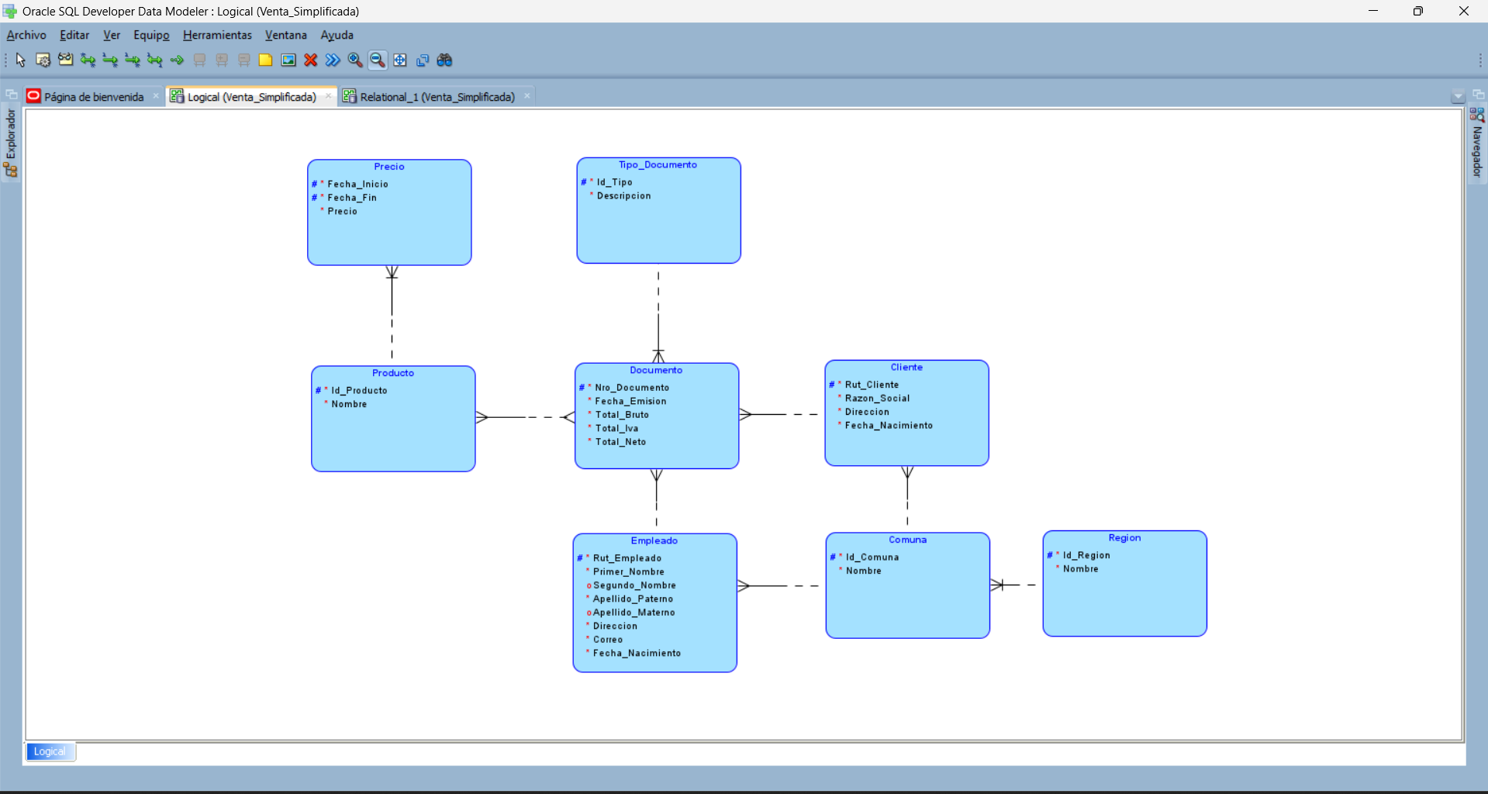
GENERAR SCRIPT EN SQL DEVELOPER DATA MODELER
Generar MER

Slide 12
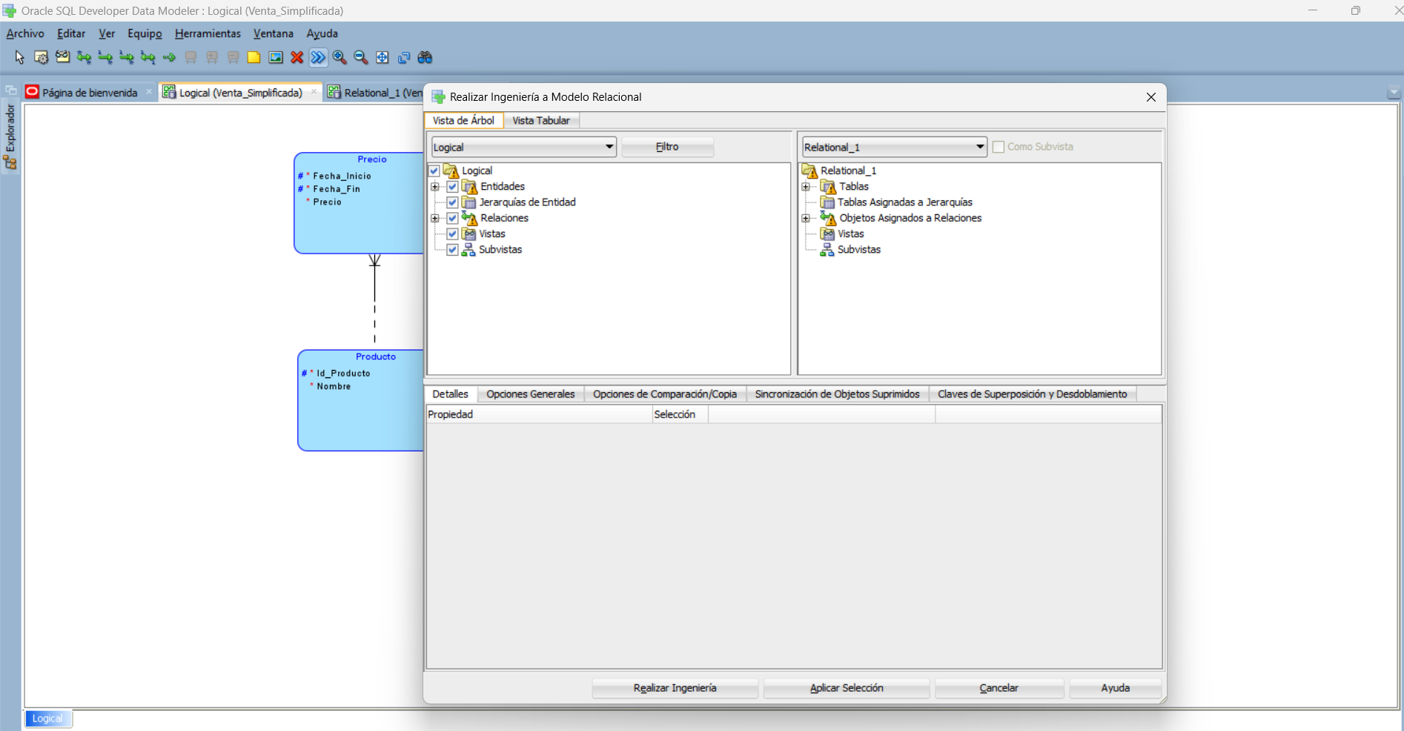
GENERAR SCRIPT EN SQL DEVELOPER DATA MODELER
Generar MER

Slide 13
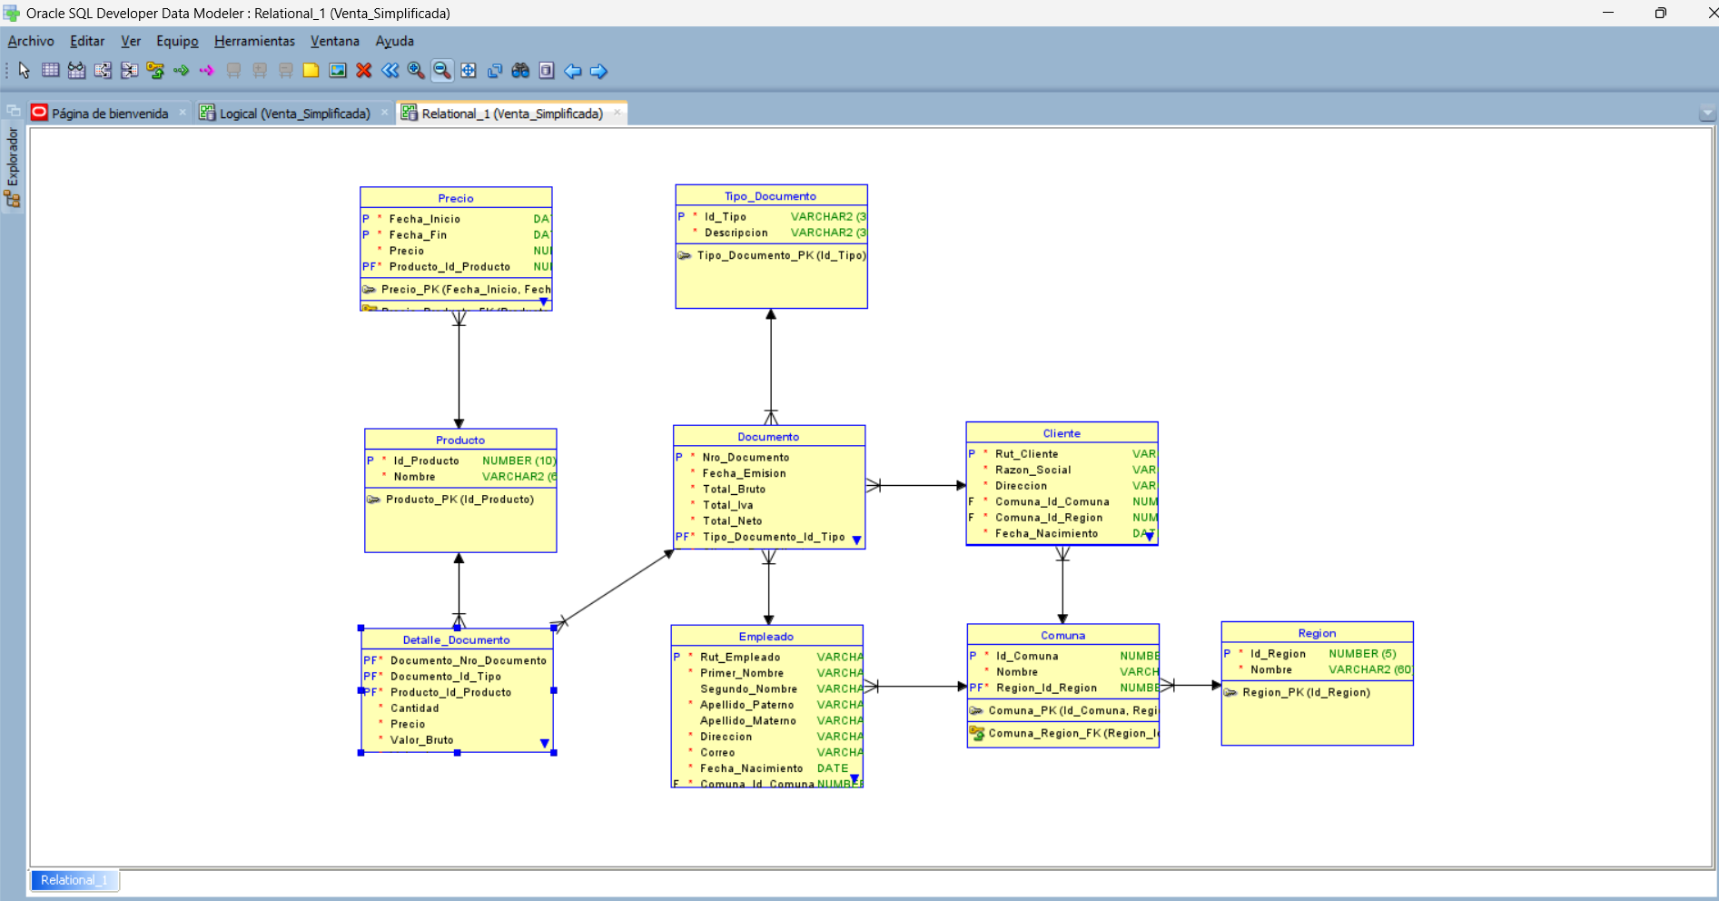
GENERAR SCRIPT EN SQL DEVELOPER DATA MODELER
WARNING…..
Los atributos de las relaciones al ser traspasado a la entidad de destino incluyen el nombre de la entidad de origen.
Al incluir el nombre de la entidad de origen en el atributo aumenta la probabilidad que supere el LARGO MAXIMO de 30 CARACTERES que permite la base de datos.
Revisar atributo Comuna, Región
Revisar atributo, Producto
Revisar atributo, Región

Slide 14
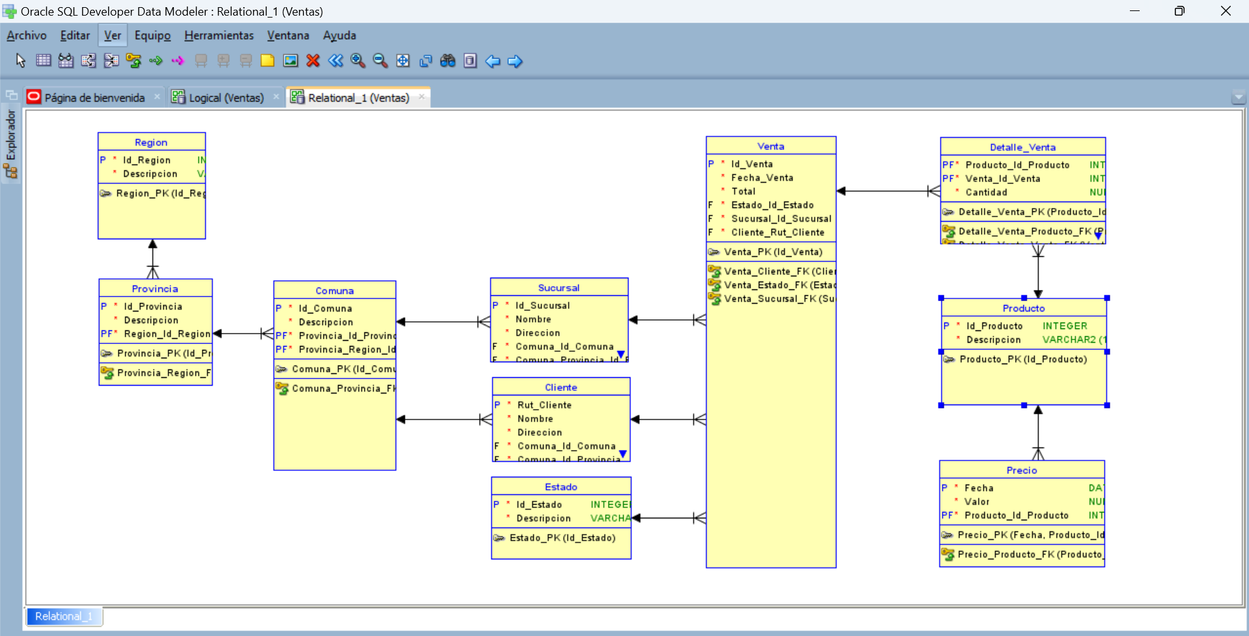
GENERAR SCRIPT EN SQL DEVELOPER DATA MODELER
SE DEBE ELIMINAR EL MER GENERADO Y AJUSTAR LA CONFIGURACIÓN…..

Slide 15
GENERAR SCRIPT EN SQL DEVELOPER DATA MODELER
SE DEBE ELIMINAR EL MER GENERADO Y AJUSTAR LA CONFIGURACIÓN…..

Slide 16
GENERAR SCRIPT EN SQL DEVELOPER DATA MODELER
Volver a Generar MER

Slide 17
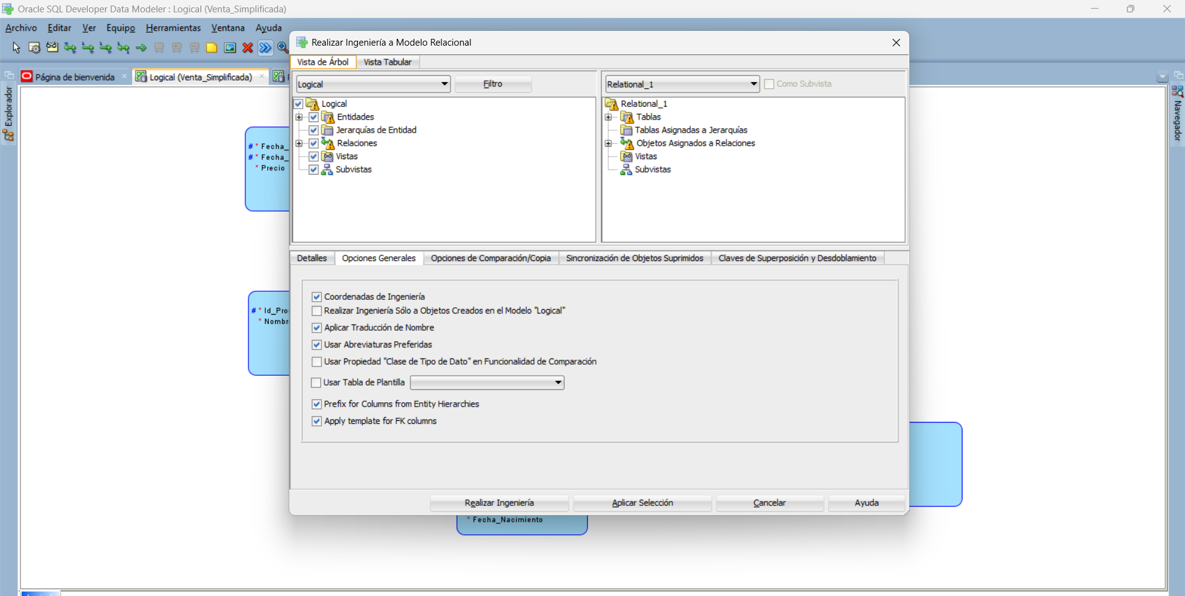
GENERAR SCRIPT EN SQL DEVELOPER DATA MODELER
Seleccionar
“Opciones Generales”
Desmarcar esta opción
Desmarcar esta opción
Generar nuevamente MER

Slide 18
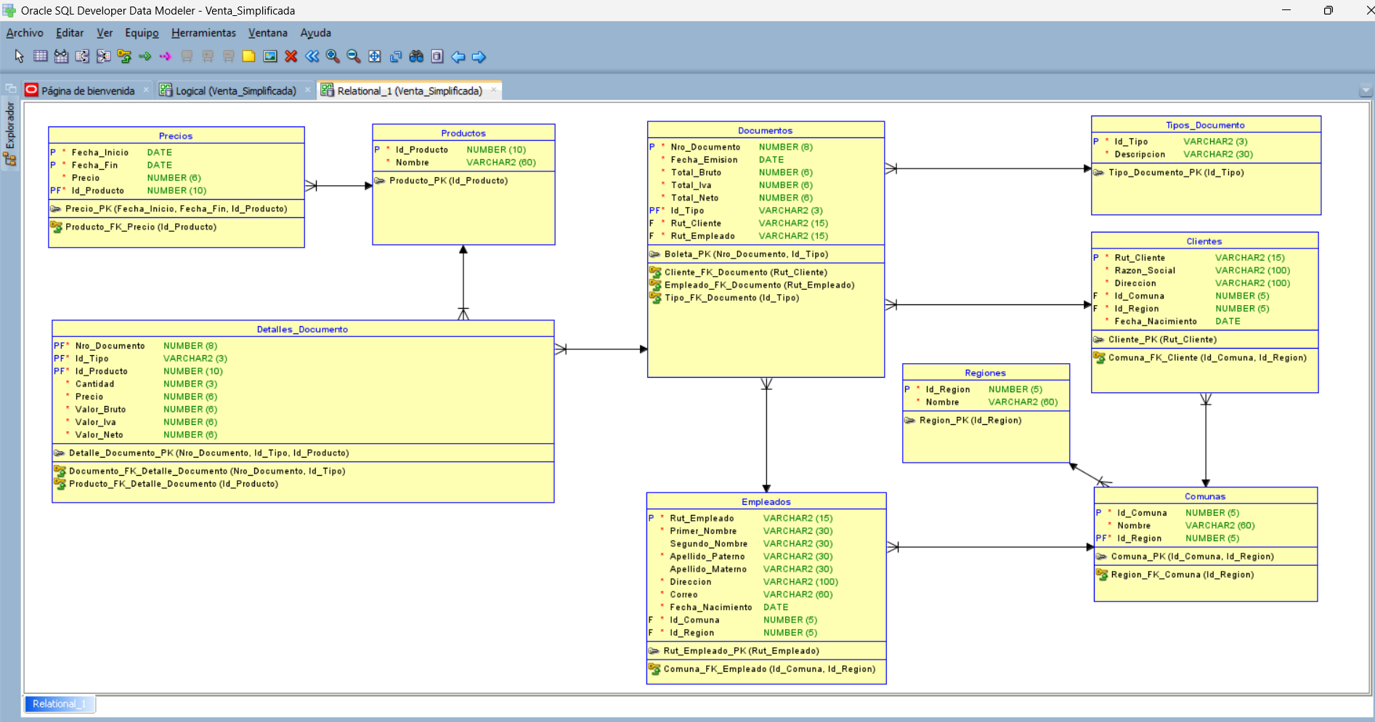
GENERAR SCRIPT EN SQL DEVELOPER DATA MODELER
Las relaciones 1-N, se corrigieron
Las relaciones MxM NO se corrigieron. Se deben CORREGIR MANUALMENTE.
Revisar las PK de los Pivotes
No olvidar colocar en Plural el nombre de la entidad

Slide 19
GENERAR SCRIPT EN SQL DEVELOPER DATA MODELER
Una vez corregido, se debe generar el DDL

Slide 20
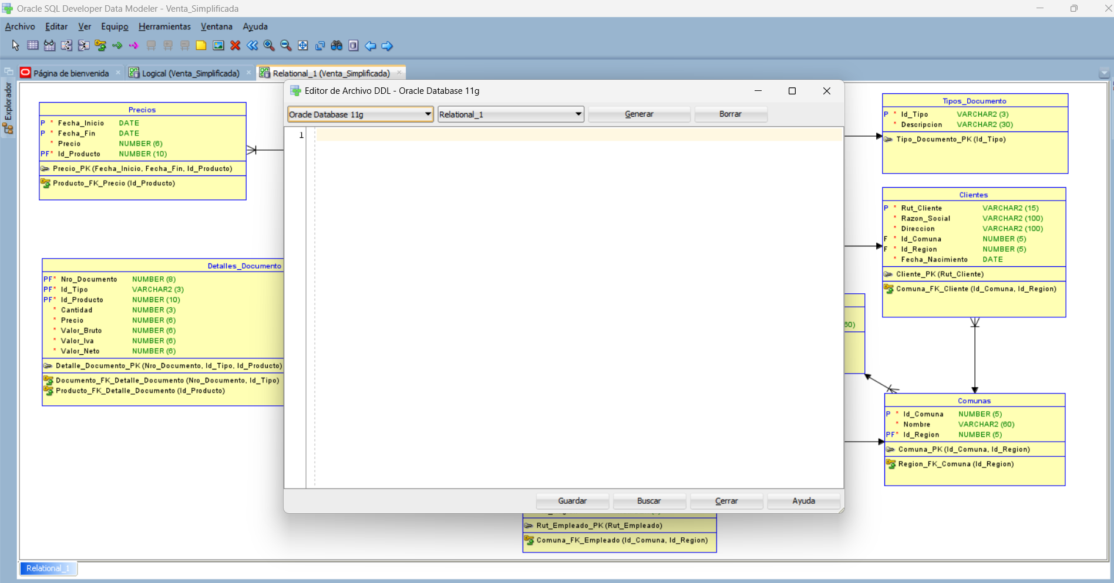
GENERAR SCRIPT EN SQL DEVELOPER DATA MODELER
Ejecutar la generación de los Script de DDL

Slide 21
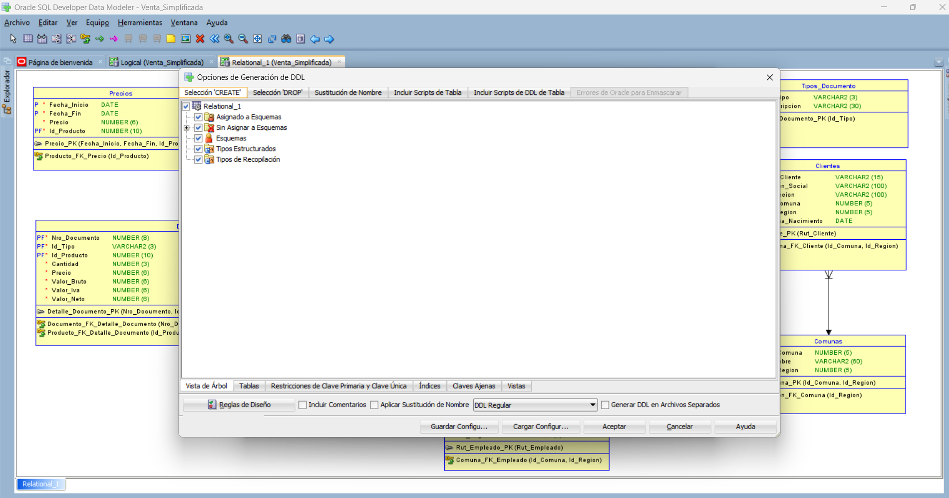
GENERAR SCRIPT EN SQL DEVELOPER DATA MODELER
Aceptar la Ejecución de los Script de DDL

Slide 22

GENERAR SCRIPT EN SQL DEVELOPER DATA MODELER
NO Deben existir ERRORES.
Al final del archivo, se encuentra un resumen de los objetos a crear y lo errores encontrados.
Para revisar los ERRORES presiona las teclas Control-F y buscar la palabra ERROR

Slide 23
CONEXION BD-Cloud
04

Slide 24
CONEXION BD-Cloud
P
R
I
V
I
L
E
G
I
O
S
Dueño-1
<objetos bd>
<objetos bd>
<objetos bd>
Ingreso por Sistemas
Usuarios Finales
Ejecutivos
Proveedores
Clientes
System
<objetos bd>
<objetos bd>
<objetos bd>
Dueño-n
<objetos bd>
<objetos bd>
<objetos bd>
Dueño-2
<objetos bd>
<objetos bd>
<objetos bd>
admin
Herramientas SQL
DBA
DESARROLADORES
ARQUITECTOS
PERSONAL TECNICO
El usuario SYSTEM, es el dueño de los objetos CORE de la base de datos y es un área que debe estar protegida
Crear una BD

Slide 25
CONEXION BD-Cloud
P
R
I
V
I
L
E
G
I
O
S
Dueño-1
<objetos bd>
<objetos bd>
<objetos bd>
SQL-DEVELOPER
Un administrador crea un usuario y asigna un espacio para trabajar
System
<objetos bd>
<objetos bd>
<objetos bd>
Dueño-n
<objetos bd>
<objetos bd>
<objetos bd>
Dueño-2
<objetos bd>
<objetos bd>
<objetos bd>
Admin
CUENTA
ORACLE-CLOUD
Ustedes pueden crear su propia base de dato y definir los dueños de objetos que estimen convenientes
El usuario SYSTEM, es el dueño de los objetos CORE de la base de datos y es un área que debe estar protegida
Crear una BD

Slide 26
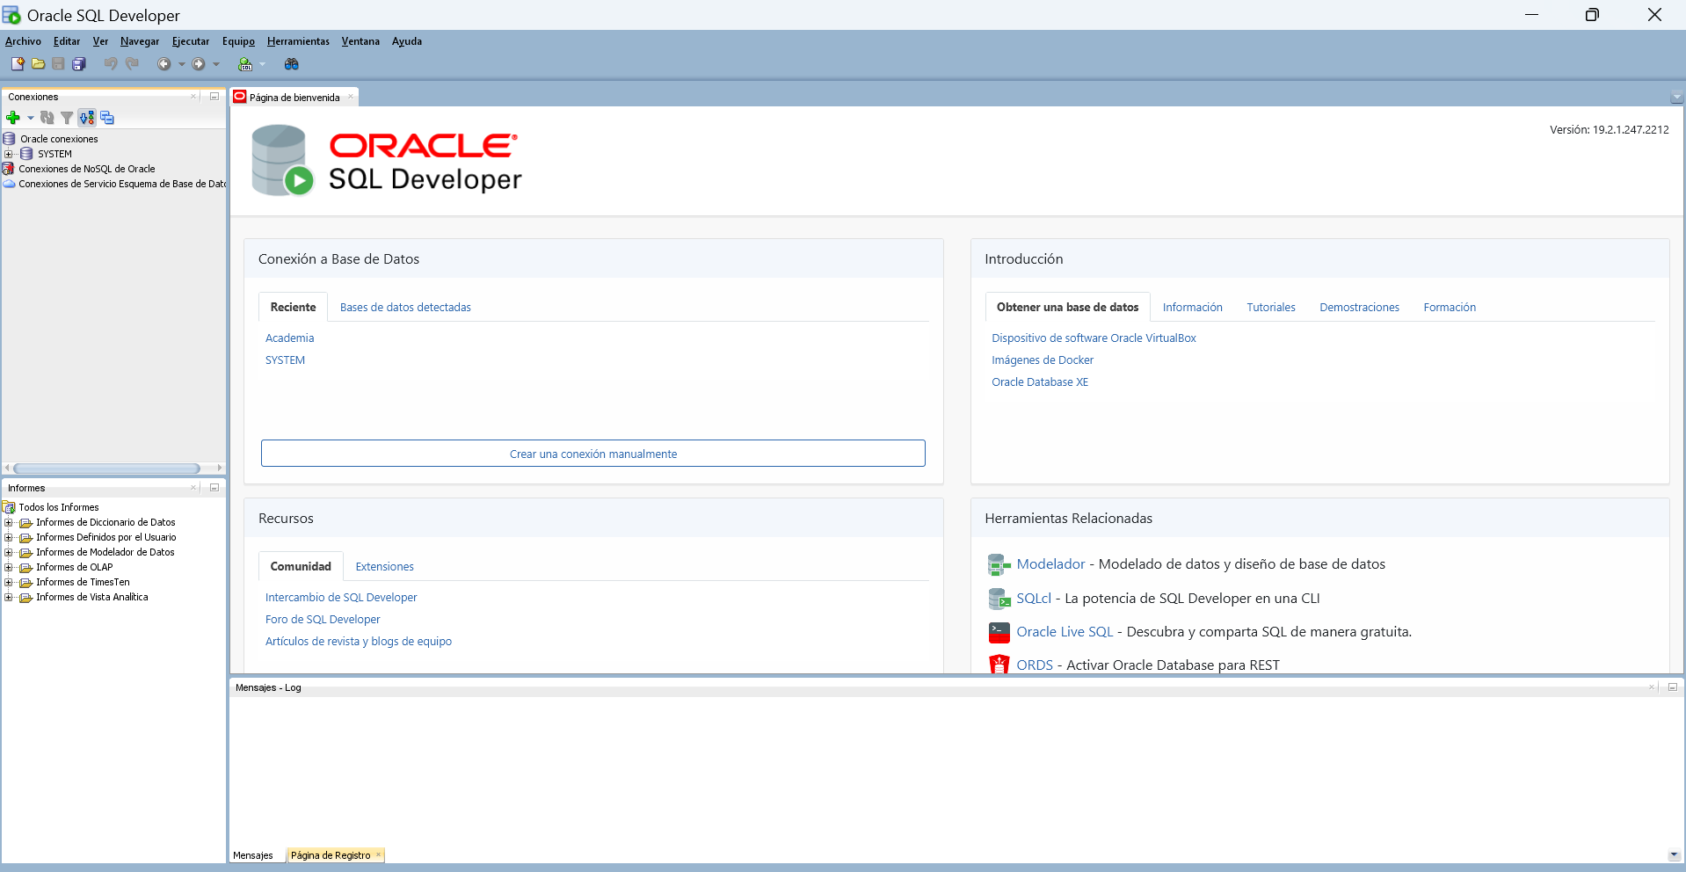
CONEXION BD-Cloud
Crear una nueva conexión
Ingresar a SQL DEVELOPER

Slide 27
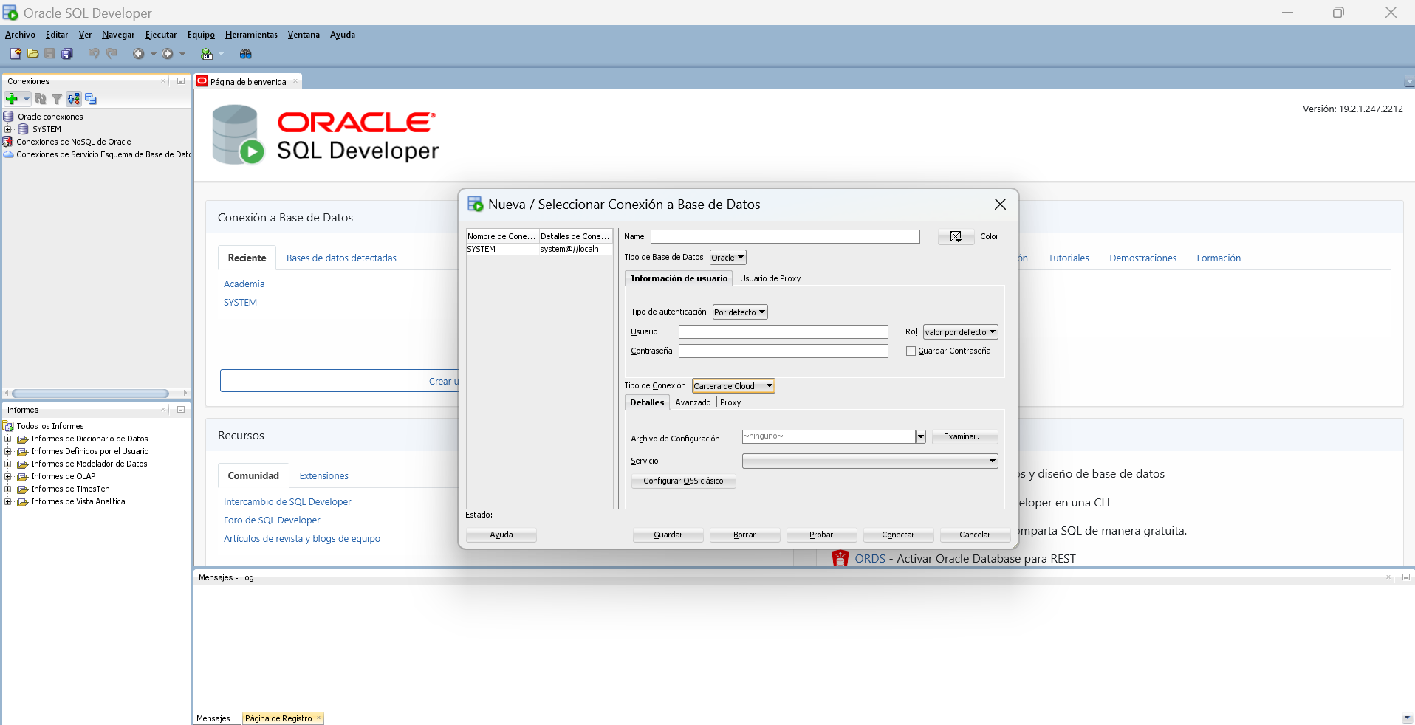
CONEXION BD-Cloud
Nombre del usuario asignado en excel Usuarios BD-Cloud
Nombre del usuario asignado en excel Usuarios BD-Cloud
Password asignado en excel Usuarios BD-Cloud
Seleccionar Cartera de Cloud
Conectar
Seleccionar el archivo bajado Wallet_DBAULA01
Se creó una nueva conexión para el usuario indicado

Slide 28
CREAR TABLAS E INSERTAR DATOS
05

Slide 29
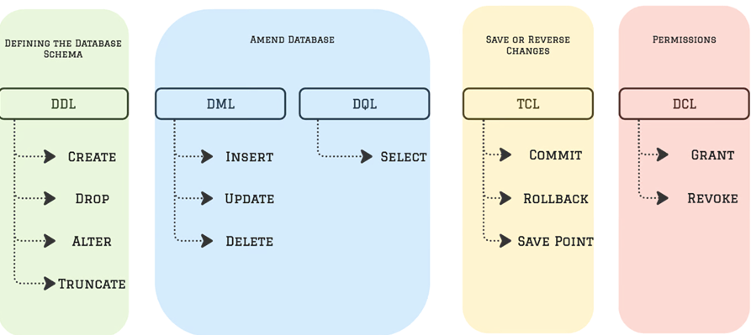
ESTRUCTURA DE COMANDOS SQL
Data
Definition Language
Transaction
Control Language
Data
Control Language
Data Manipulation Language

Slide 30
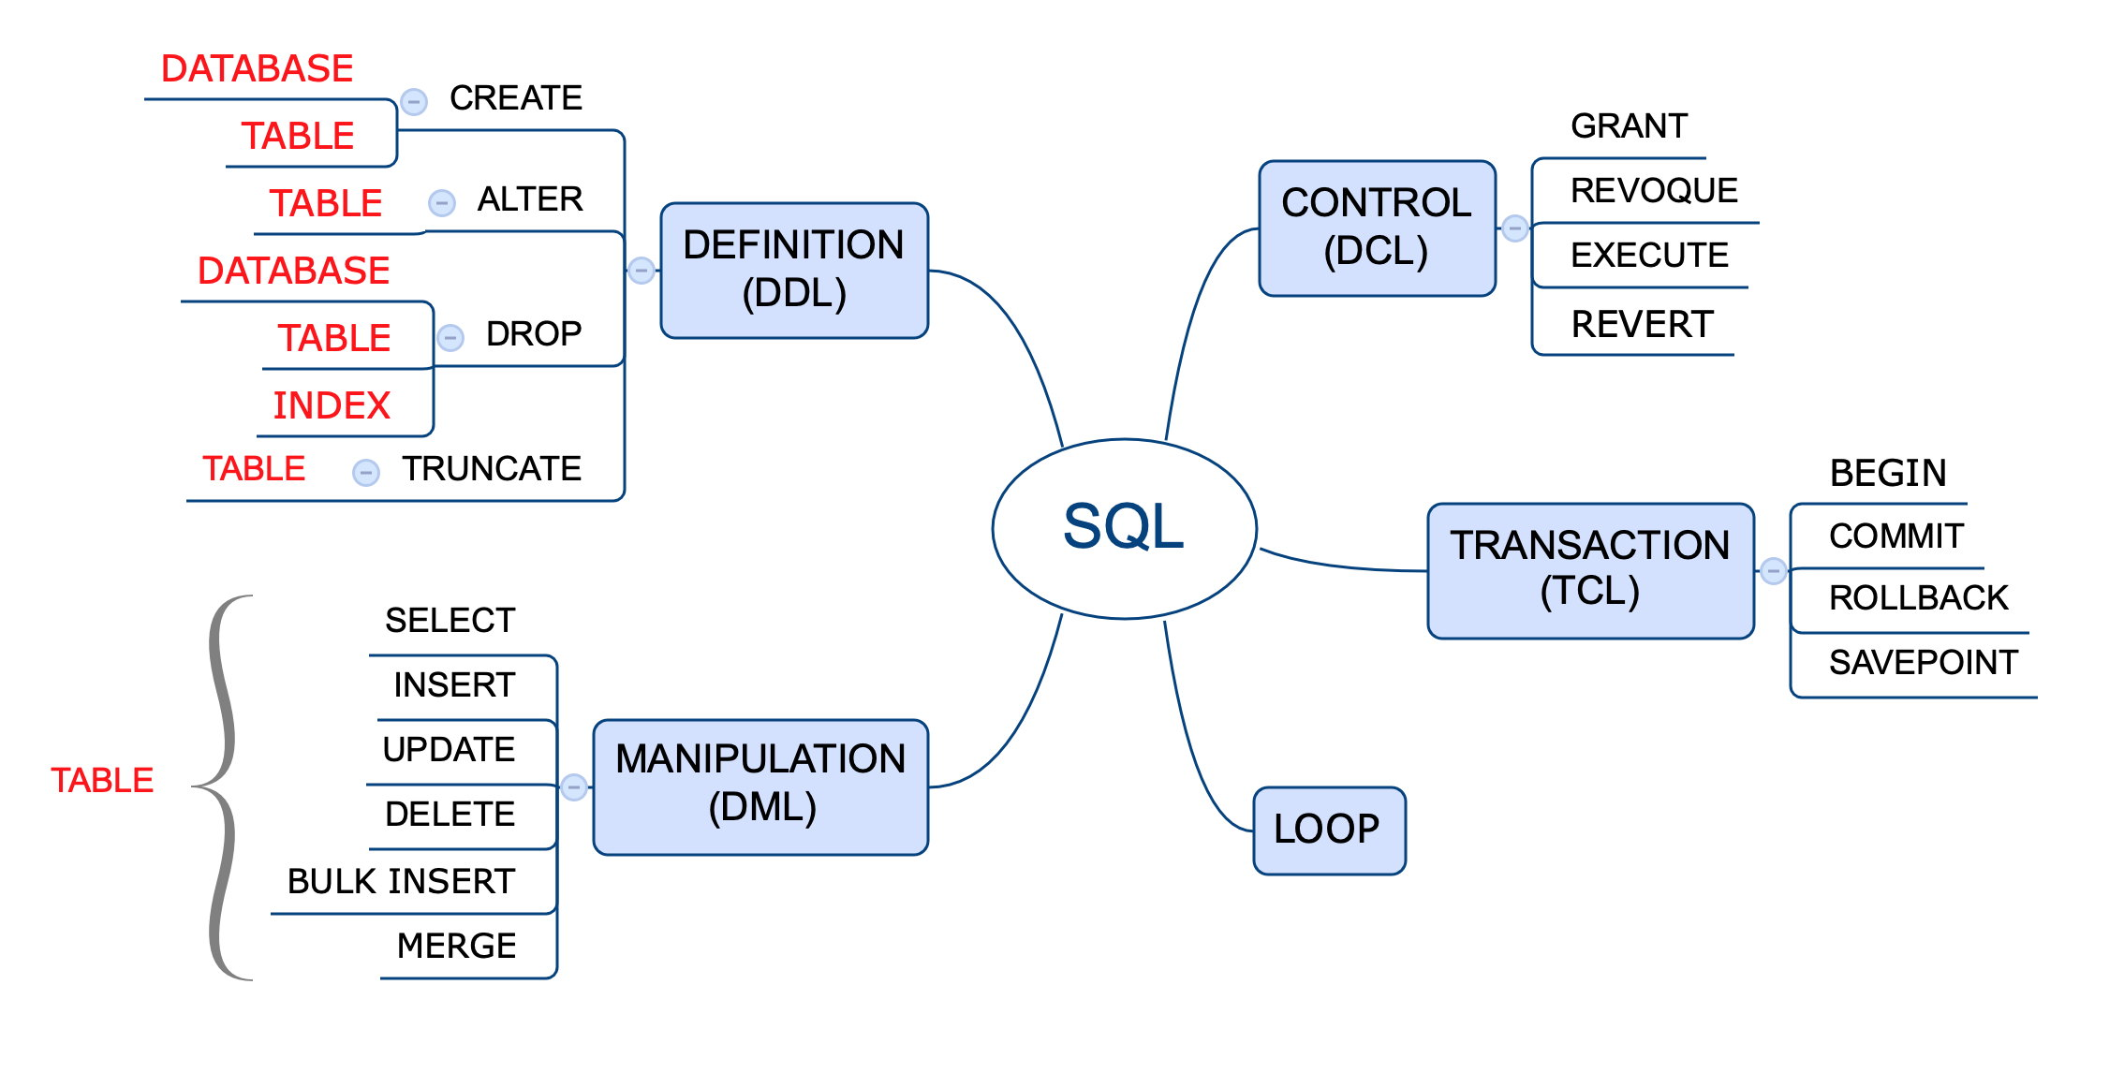
ESTRUCTURA DE COMANDOS SQL

Slide 31
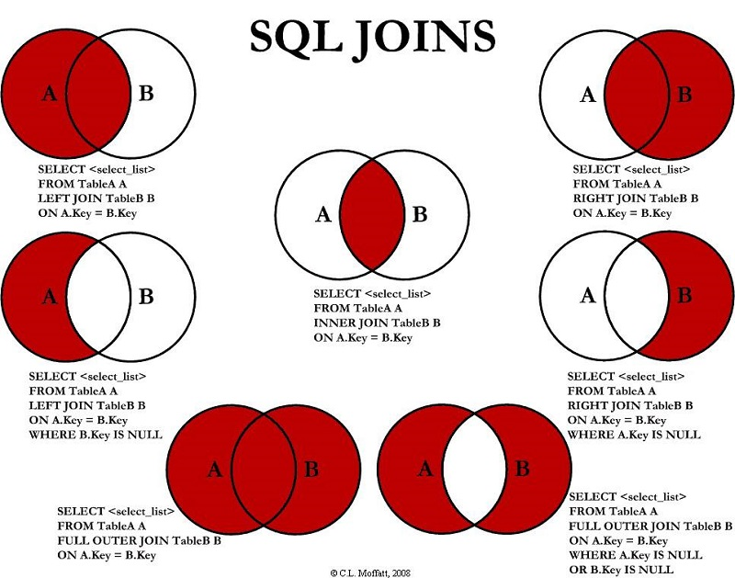
COMANDOS SELECT - JOINS

Slide 32
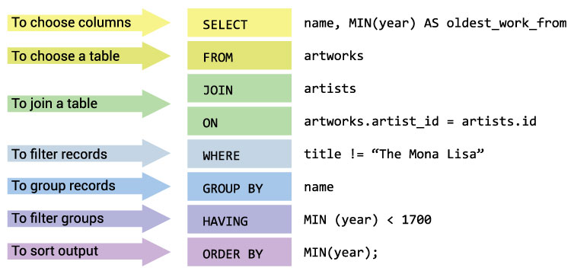
COMANDOS SELECT - JOINS

Slide 33
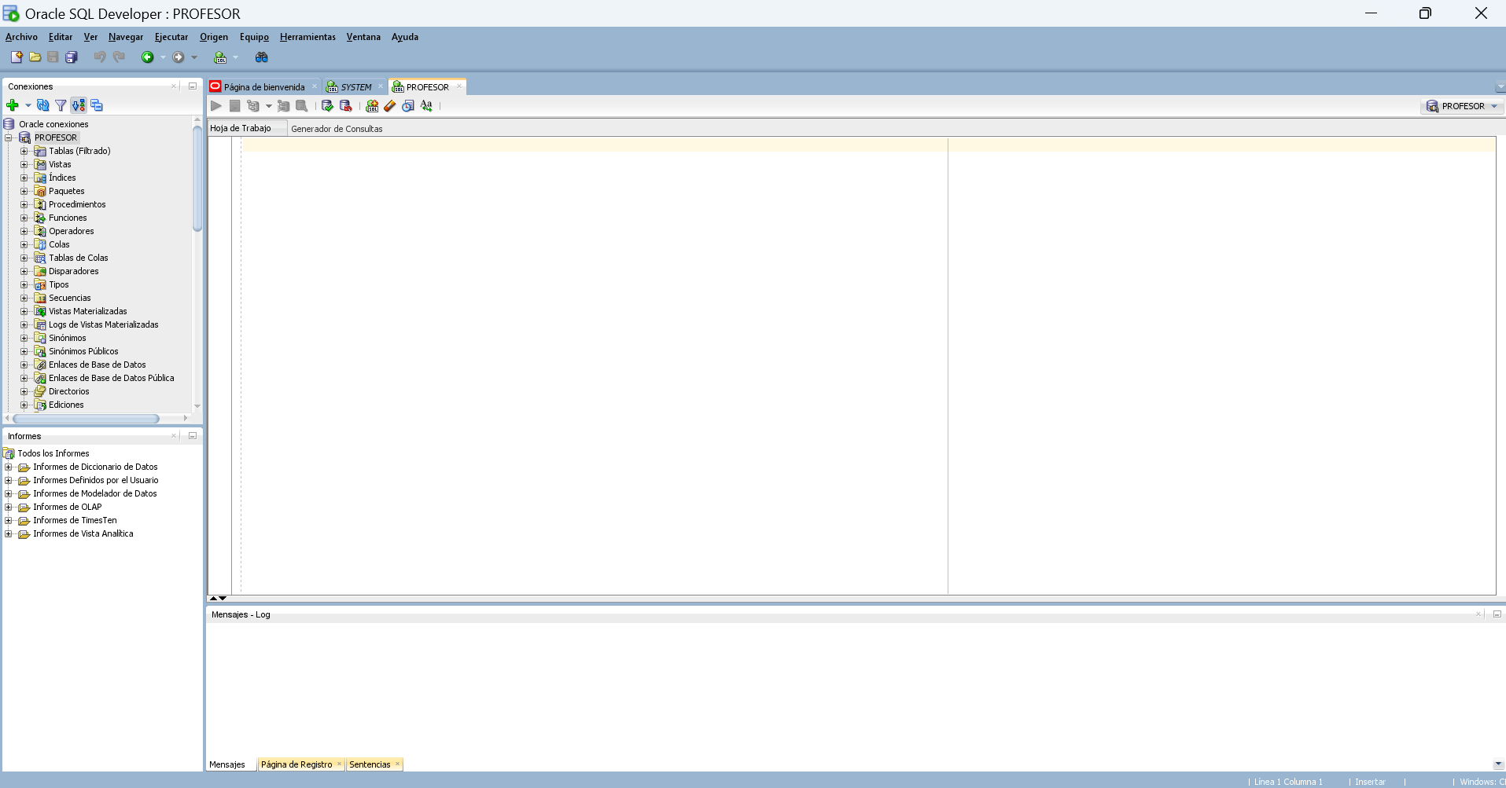
CREAR TABLAS E INSERTAR DATOS
Zona de creación de script

Slide 34
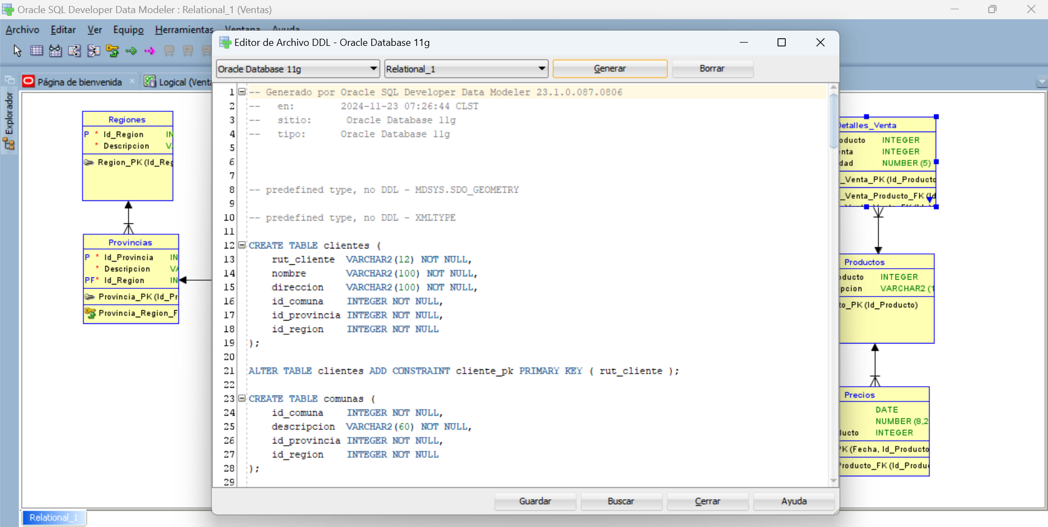
CREAR TABLAS E INSERTAR DATOS
COPIAR script DDL desde
SQL-DEVELOPER
Data Modeler

Slide 35
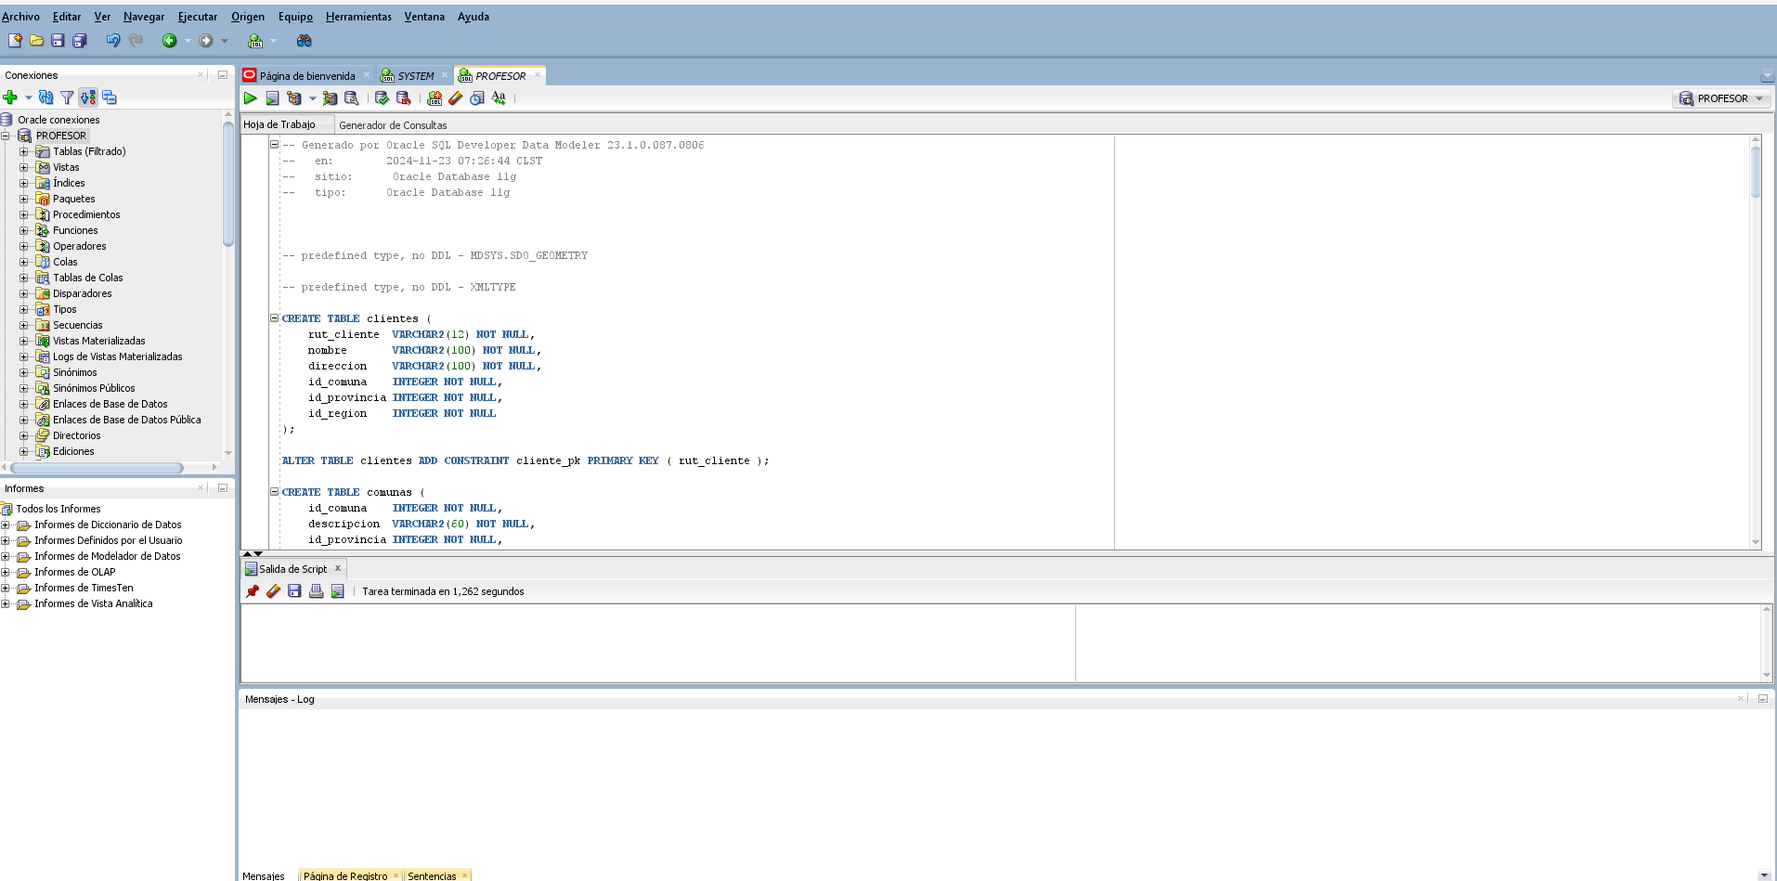
CREAR TABLAS E INSERTAR DATOS
Insertarlo en zona de creación de script
Ejecutar script
Revisar que todo esta OK en el log

Slide 36
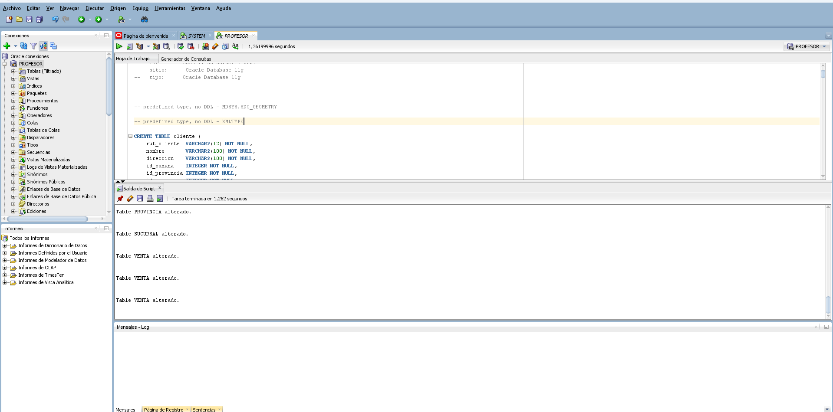
CREAR TABLAS E INSERTAR DATOS
Limpiar zona de creación de script
Limpiar zona de log

Slide 37
CREAR TABLAS E INSERTAR DATOS
Abrir Excel Datos Ventas.xls
Y preparar los scripts de creación de datos y ejecutarlos en esta sección

Slide 38
GENERAR QUERYS
06

Slide 39
GENERAR QUERYS
Complejidad Baja
Crear consulta que muestre el saludo “Hola Mundo”.
Crear consulta que muestre los registros de la tabla ESTADOS.
Crear consulta que muestre los registros de la tabla CLIENTES.
Crear consulta que muestre los registros de la tabla CLIENTES y los ordene en forma ascendente (A-Z).
Crear consulta que muestre los registros de la tabla CLIENTES y los ordene en forma descendente (Z-A).
Crear consulta que muestre el código de la comuna “La Florida”.
Crear consulta que muestre los clientes que viven en la comuna de “La Florida”.
Crear consulta que muestre las ventas del mes de Enero-2025.
Complejidad Media
Crear consulta que muestre el nombre de la región de cada cliente.
Crear consulta que muestre el nombre de la región y comuna de cada cliente.

Slide 40
GENERAR QUERYS
Complejidad Media - Alta
Crear consulta que muestre la cantidad de clientes por comuna.
Crear consulta que muestre el total de ventas por mes y año.
Crear consulta que muestre el total de ventas por Cliente, mes-año, y los ordene en forma descendente por mes-año.
Crear consulta que muestre el detalle de los productos asociado a las ventas, incluyendo el nombre de cliente y la descripción del producto.
Crear consulta que muestre el detalle de los productos asociado a las ventas, incluyendo el nombre de cliente, la descripción del producto y los montos de cada producto de acuerdo a su precio para la Factura numero 10, 20
Complejidad Alta
Crear consulta que muestre el detalle de los productos asociado a las ventas, incluyendo el nombre de cliente, la descripción del producto y los montos de cada producto de acuerdo a su precio para la factura numero 10,20

